Slide 1
1 试用楞次定律判别下列情形中I_{i} 的方向：
N S

Slide 2
v
I
v

Slide 3
2 图中变压器原线圈中电流在减少，判别副线圈中Ii 的方向.
原线圈
副线圈
I_{i}
变压器

Slide 4
3 如图所示，长为L的导线AB 在均匀磁场B中以速度v向右作匀速直线运动，灯泡电阻R， 导线及线框
电阻不计，求动
生电动势及通过
灯泡的电流.
A
B
R
L
v

Slide 5
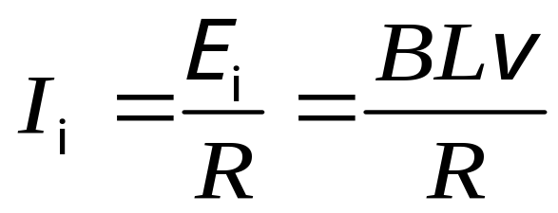
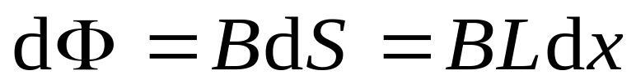
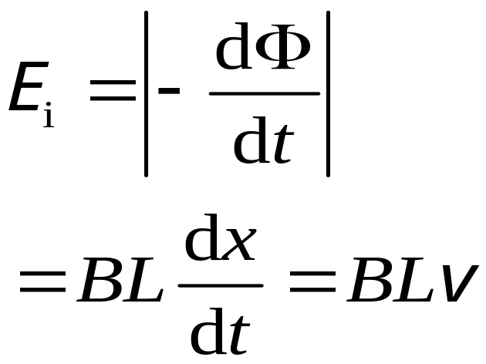
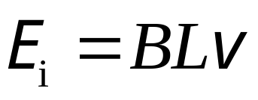
设AB向右移动距离dx,则回路面积增了Ldx，回路磁通量的增加为
解
A
B
R
L
v
dx

Slide 6

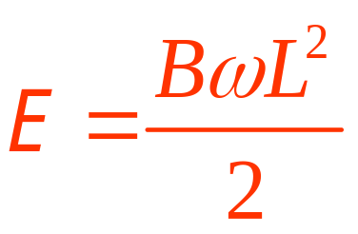
4 有四根辐条的金属轮在均匀磁场B中绕O点转动，求轮子中心O与边缘间的感应电动势.
× × ×
× × ×
× × ×
解
可看成4个电源并联
O
如果轮子变成金属圆盘 (圆盘发电机)结论不变.

Slide 7


5 汽车以v=90 km/h的速度沿东西方向行驶，车轮半径R=0.2 m，求车轮绕轴转动垂直切割地磁场所产生的感应电动势的大小.已知地球磁场 B=0.5×10⁻⁴ T.
× × × × × × × × × ×

Slide 8
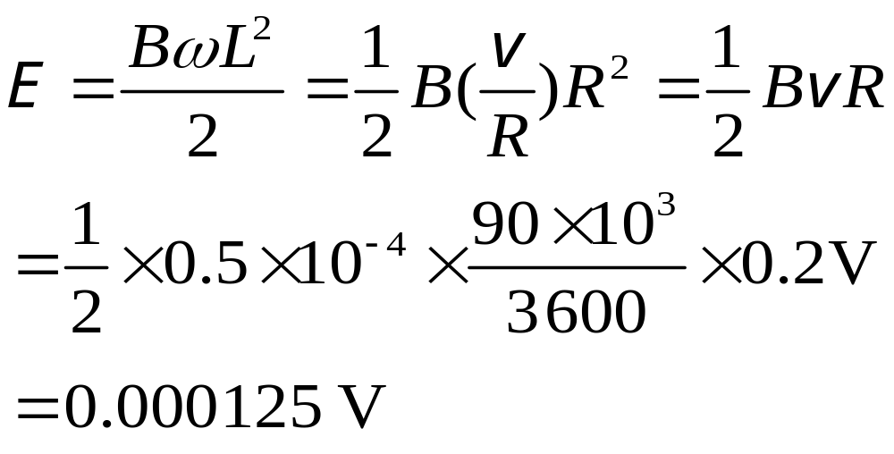
解
× × × × × × × × × ×

Slide 9
6 如图所示，一长直导线中通有电流I=10 A，在其附近有一长为l=0.2 m的金属棒AB，以v=2 m/s的速度平行于长
直导线作匀速运动，
如棒的近导线的一端
距离导线d=0.1 m，求金
属棒中的动生电动势.
v
I
A
B
d
l

Slide 10
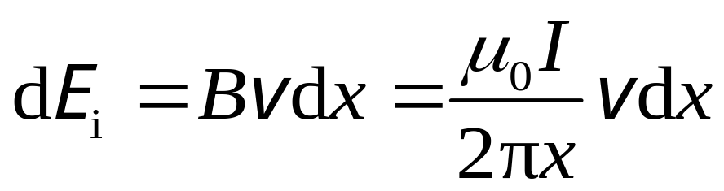
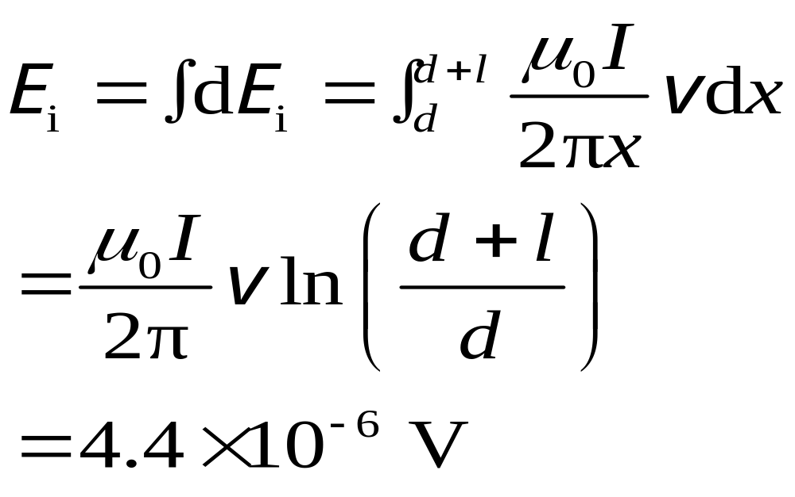
解 如图所示找微元dx, 求其产生的感应电动势
A端高
v
dx
I
A
B
d
l
x

Slide 11
7 圆柱形空间内有一磁感应强度为B的均匀磁场，B的大小以恒定速率变化.在磁场中有A、B两点,其间可放直导线或弯曲的导线:
（A） 电动势只在直导线中产生.
（B）电动势只在曲线中产生.
O
A
B

Slide 12
（C）电动势在直导线和曲线中都产生，且两者大小相等.
（D）直导线中的电动势小于弯曲的导线.
解 连接OA、OB，构成闭合回路OABO（三角型）或OACBO（扇型）
O
A
B
C

Slide 13
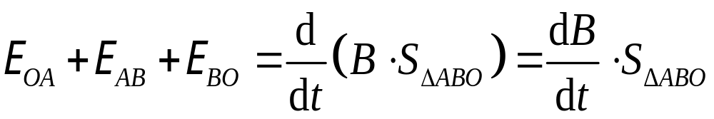
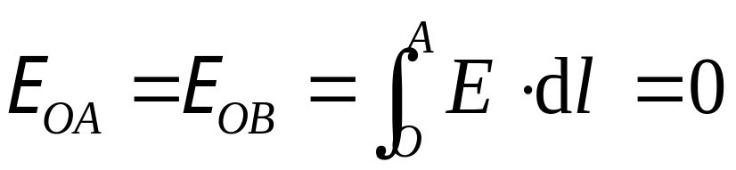
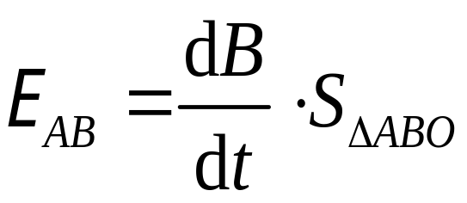
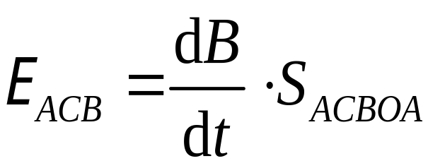
O
A
B
由于SOABO < SACBOA
故(D)正确
C

Slide 14
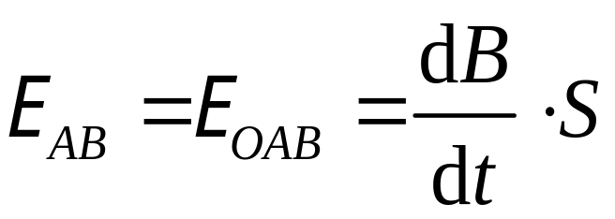
8 如在圆桶外放一导线，如图所示，则其上有无感生电动势?
解
连接OA、OB如图
O
S
S为图中橙色扇形的面积
A B

Slide 15
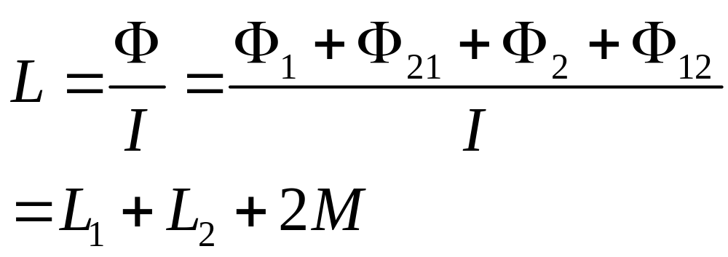
9 两个线圈的自感系数分别为L₁和 L₂，它们之间的互感系数为M，求将它们串联后形成的线圈的自感系数L的大小.
解
自感系数L的大小与串联方式有关.
顺串
（1）顺串
L₁
L₂

Slide 16
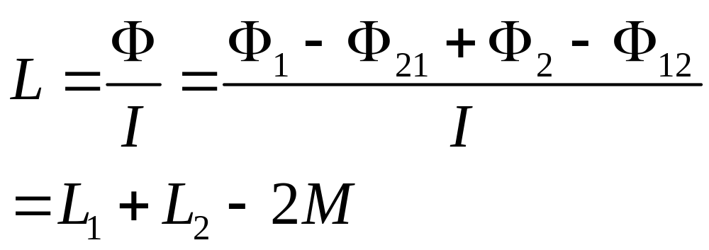
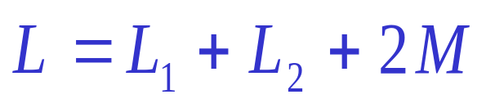
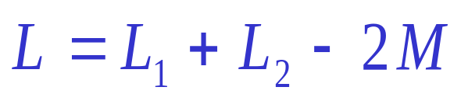
（2）反串
顺串：
反串：
反串
L₁
L₂

Slide 17
10 有一金属架COD放在磁场中，均匀磁场B垂直该金属架COD所在平面，一导体杆MN 垂直于OD 边，并在金属架上以恒定速度v向右滑动，速度方向与MN垂直.
设t=0时，
x=0，求t
时刻框架
内的感应
电动势.
C
M
v
B
θ
O
D
N
x

Slide 18
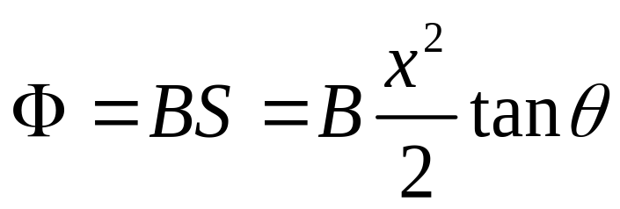
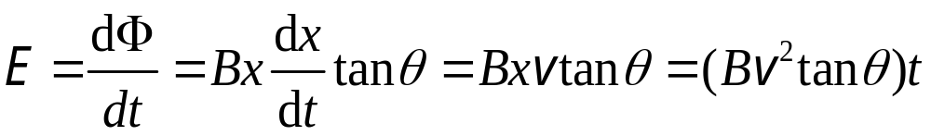
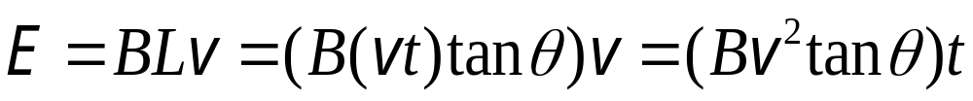
解法一
解法二
C
M
v
B
θ
O
D
N
x

Slide 19


11 如图所示，导体棒AB在均匀磁场B中绕通过C点的轴OO’转动(转向如图)，BC的长度为棒长的1/3，则
B
O
（A）A点比B点电势高
（B）A点与B点电势
相等
（C）A点与B点电势低
（D）有恒定电流从
A点流向B点
A
C
B
O’

Slide 20
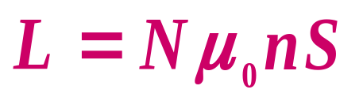
12 下列叙述哪种正确：
（A）通过螺线管的电流越大，螺线管的自感系数越大
（B）通过螺线管的电流变化率越大，螺线管的自感系数越大
（C）螺线管的自感系数，与螺线管是否充有磁介质无关
（D）螺线管中单位长度的匝数越多，螺线管的自感系数越大

